Slide 1


NỘI DUNG
BÁO CÁO ĐỒ ÁN
SMART DOOR
Chế Quang Huy
Nguyễn Kim Quốc
Lý Hồng Phong
Tổng quan đề tài
Sơ đồ nguyên lý
Chi tiết thành phần
Demo sản phẩm
Kết luận

Slide 2
TỔNG QUAN ĐỀ TÀI
NỘI DUNG
SƠ ĐỒ NGUYÊN LÝ
BÁO CÁO ĐỒ ÁN
Tổng quan đề tài
Sơ đồ nguyên lý
SMART DOOR
Chi tiết thành phần
Demo sản phẩm
Kết luận
Chế Quang Huy
Nguyễn Kim Quốc
Lý Hồng Phong

Slide 3





TỔNG QUAN ĐỀ TÀI
SƠ ĐỒ NGUYÊN LÝ

Slide 4
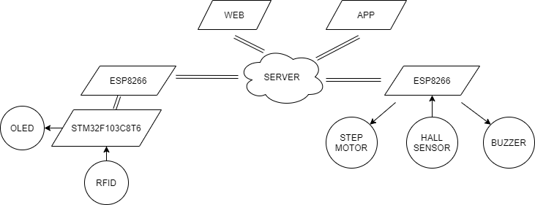
SƠ ĐỒ NGUYÊN LÝ
CHI TIẾT

Slide 5
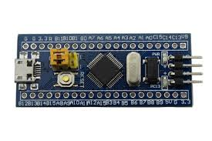
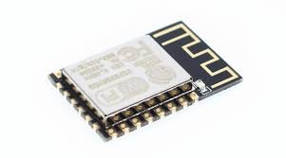
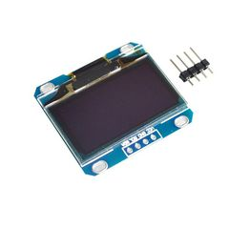
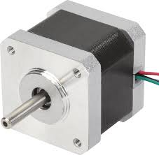
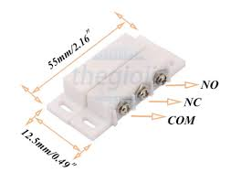
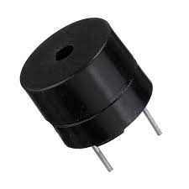
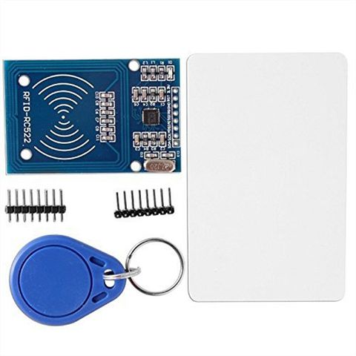

Slide 6
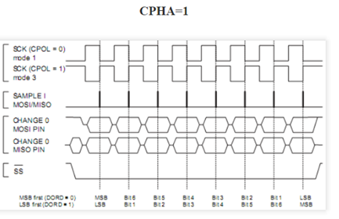

Slide 7
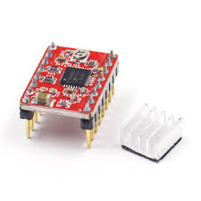

Slide 8
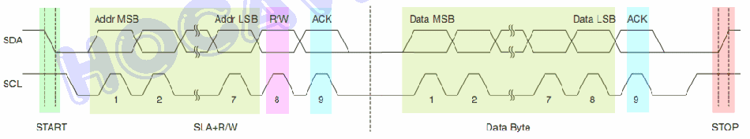

Slide 9
Watchdog Timer

Slide 10
Server

Slide 11
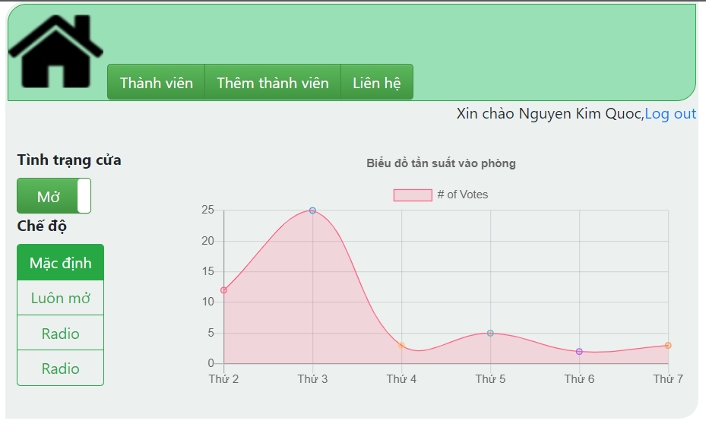

Slide 12
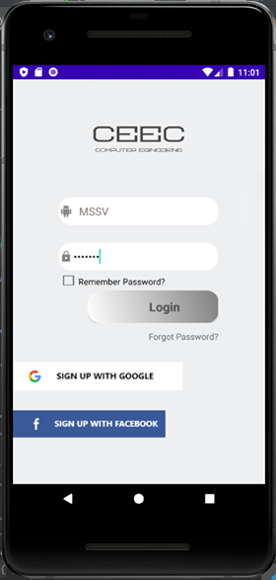

Slide 13
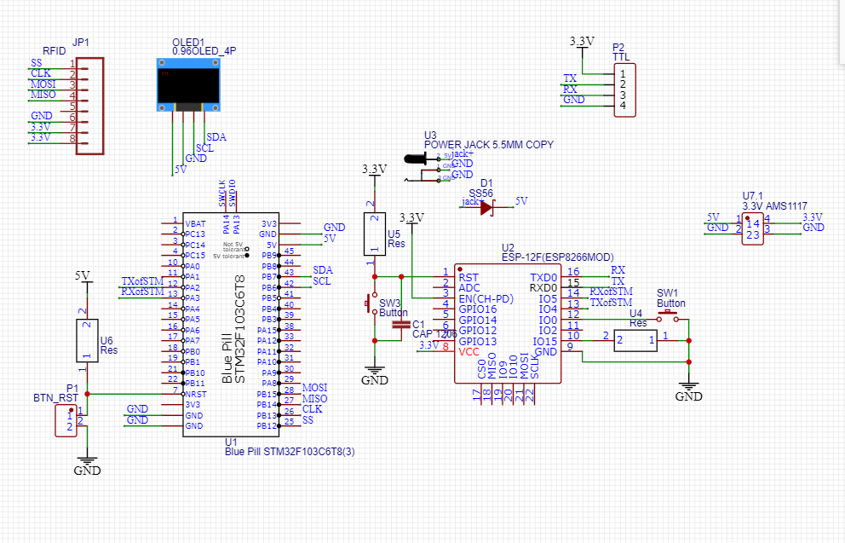

Slide 14
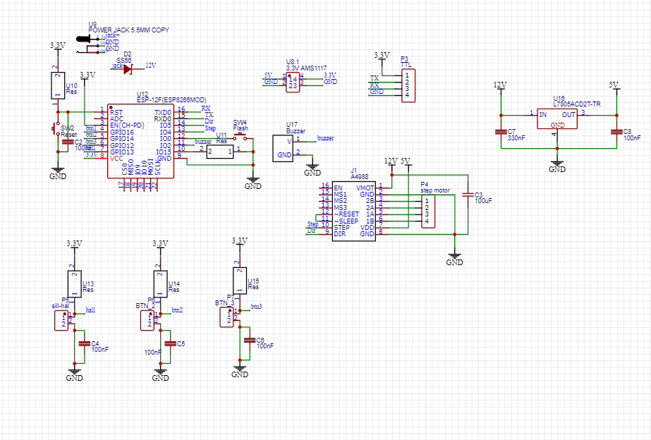

Slide 15
DEMO SẢN PHẨM

Slide 16
KẾT LUẬN

